Slide 1

Ўзбекистон Республикаси Саноат хавфсизлиги давлат қўмитаси
Давлат кадастрлари ягона тизими бўйича
Т А Қ Д И М О Т
Тошкент - 2020

Slide 2
Техноген хавф юқори бўлган зоналар давлат кадастри (ТХЮЗДК) қуйидаги қонун ости меъёрий-ҳуқуқий ҳужжатлар асосида юритилади
Ўзбекистон Республикасининг 2000 йил 15 декабрдаги ЎРҚ-171-II-сонли “Давлат кадастрлари тўғрисида”ги қонуни;
Ўзбекистон Республикасининг 2006 йил 28 сентябрдаги ЎРҚ-57-сонли “Хавфли ишлаб чиқариш объектларининг саноат хавфсизлиги тўғрисида”ги қонуни;
Ўзбекистон Республикаси Вазирлар Маҳкамасининг 2005 йил 16 февралдаги 66-сонли қарори билан тасдиқланган 3-иловаси “Давлат кадастрлари ягона тизимини яратиш ва юритиш тартиби тўғрисида”ги низоми;
Ўзбекистон Республикаси Вазирлар Маҳкамасининг 2005 йил 30 июндаги 152-сонли қарори билан тасдиқланган 7-иловаси “Техноген хавф юқори бўлган зоналар давлат кадастрини юритиш тартиби тўғрисида”ги низом;
Ўзбекистон Республикаси Адлия вазирлиги томонидан 2014 йил 8 октябрда 2618-сонли рақам билан рўйхатдан ўтказилган “Давлат кадастрлари ягона тизимига тегишли давлат кадастрлари маълумотларининг таркиби ва уларни тақдим этиш тартиби тўғрисида”ги низоми асосида юритилади.

Slide 3
№ | Давлат кадастрларининг номи | Давлат кадастрларини юритувчи вазирликлар, қўмиталар ва ташкилотлар номи | Тасдиқланган санаси
1. | Давлат ер кадастри | Давергеодезкадастр қўмитаси | ВМ 543-сонли 1998 йил 31 декабр 1-илова
2. | Конлар, фойдали қазилмалари нишоналари ва техноген ҳосилалари давлат кадастри | Давлат геология ва минерал ресурслар қўмитаси | ВМ 258-сонли 1997 йил 26 май
3. | Давлат сув кадастри | Сув хўжалиги вазирлиги | ВМ 11-сонли 1998 йил 7 январ
4. | Давлат ўрмон кадастри | Ўрмон хўжалиги давлат қўмитаси | ВМ 250-сонли 2005 йил 15 ноябр 1-илова
5. | Ўсимлик дунёси объектлари давлат кадастри | Экология ва атроф-муҳитни муҳофаза қилиш давлат қўмитаси | ВМ 343-сонли 2000 йил 5 сентябр 1-илова
6. | Ҳайвонот дунёси давлат кадастри | Экология ва атроф-муҳитни муҳофаза қилиш давлат қўмитаси | ВМ 343-сонли 2000 йил 5 сентябр 2-илова
7. | Муҳофаза этиладиган табиий ҳудудлар давлат кадастри | Экология ва атроф-муҳитни муҳофаза қилиш давлат қўмитаси | ВМ 104-сонли 1998 йил 10 март
8. | Бино ва иншоотлар давлат кадастри | Давергеодезкадастр қўмитаси | ВМ 278-сонли 1997 йил 2 июнь 1-илова
9. | Давлат шаҳарсозлик кадастри | Қурилиш вазирлиги | ВМ 250-сонли 2005 йил 15 ноябр 2-илова
10. | Гидротехник иншоотлар давлат кадастри | Фавқулотта вазиятлар вазирлиги "Давсувхўжаликназорат" инспекцияси | ВМ 499-сонли 1999 йил 16 ноябр 2-илова
11. | Маданий мерос объектлари давлат кадастри | Маданият вазирлиги | ВМ 269-сонли 2002 йил 29 июль 3-илова

Slide 4
№ | Давлат кадастрларининг номи | Давлат кадастрларини юритувчи вазирликлар, қўмиталар ва ташкилотлар номи | Тасдиқланган санаси
12. | Автомобил йўллари давлат кадастри | Автомобиль йўллари давлат қўмитаси | ВМ 152-сонли 2005 йил 30 июнь 1-илова
13. | Темир йўллари давлат кадастри | “Ўзбекистон темир йўллари” Акциядорлик жамияти | ВМ 152-сонли 2005 йил 30 июнь 2-илова
14. | Етказиб бериш қувурлари давлат кадастри | “Ўзбекнефтегаз” Акциядорлик жамияти | ВМ 152-сонли 2005 йил 30 июнь 3-илова
15. | Алоқа объектлари давлат кадастри | Ахборот технологияларини ва коммуникацияларни ривожлантириш вазирлиги | ВМ 152-сонли 2005 йил 30 июнь 4-илова
16. | Энергетик объектлар давлат кадастри | Энергитека вазирлиги | ВМ 152-сонли 2005 йил 30 июнь 5-илова
17. | Чиқиндиларни кўмиш ва утилизация қилиш жойлари давлат кадастри | Экология ва атроф-муҳитни муҳофаза қилиш давлат қўмитаси | ВМ 250-сонли 2005 йил 15 ноябр 3-илова
18. | Табиий хавф юқори бўлган худудлар давлат кадастри | Давлат геология ва минерал ресурслар қўмитаси, ФВВ “Ўзгидромет” маркази “Сейсмология” институти, | ВМ 152-сонли 2005 йил 30 июнь 6-илова
19. | Техноген хавф юқори бўлган зоналар давлат кадастри | Саноат хавфсизлиги давлат қўмитаси, ФВВ, ФВВ ЁХББ, ССВ ва Фанлар академияси | ВМ 152-сонли 2005 йил 30 июнь 7-илова
20. | Картография-геодезия давлат кадастри | Давергеодезкадастр қўмитаси Давлат геодезия назорати инспексияси | ВМ 250-сонли 2005 йил 15 ноябр 4-илова
21. | Ҳудудлар давлат кадастри | Давергеодезкадастр қўмитаси | ВМ 231-сонли 2014 йил 14 август

Slide 5
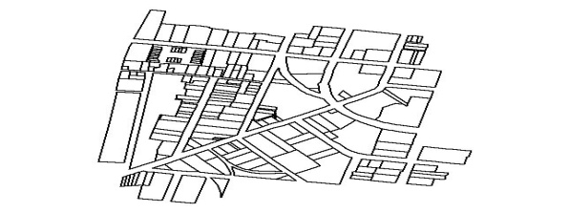
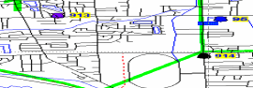
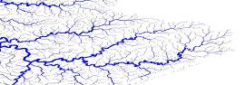
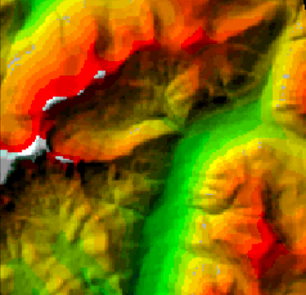

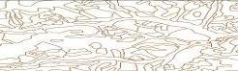
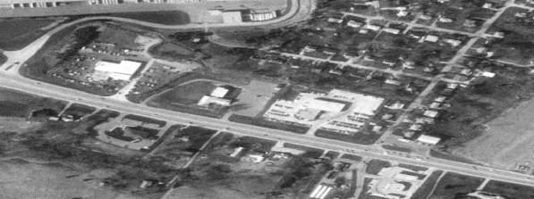
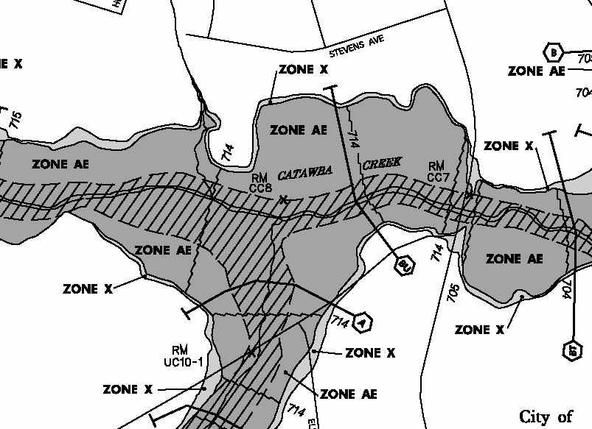
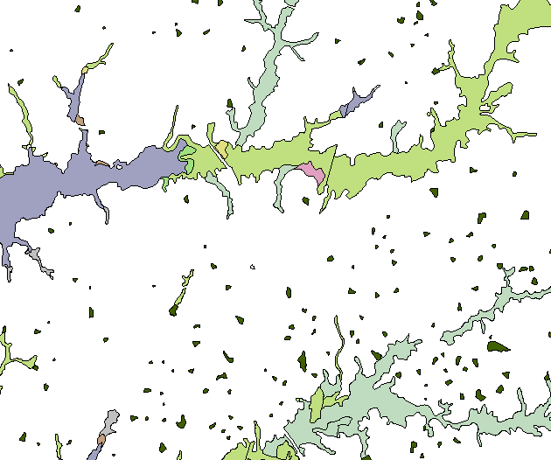
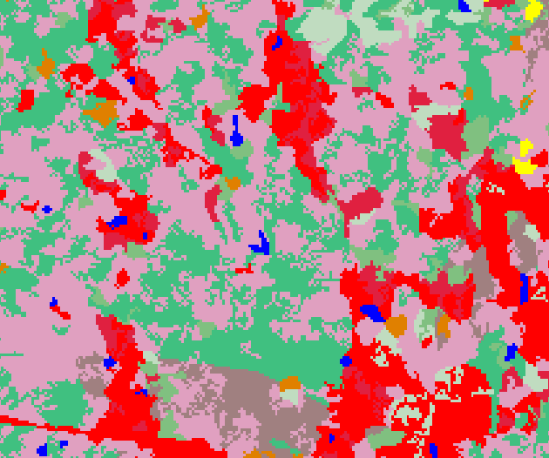
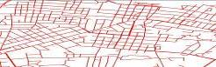
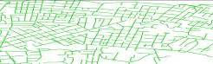

№ | Давлат кадастрлари номи
1 | Давлат ер кадастри
2 | Конлар фойдали қазилмалар ва техноген хосилаларининг юзага чиқиш холлари давлат кадастри
3 | Давлат сув кадастри
4 | Ўсимлик дунёси далвт кадастри
5 | Хайвонот дунёси давлат кадастри
6 | Давлат ўрмон кадастри
7 | Мухофаза этиладиган табиий худудлар давлат кадастри
8 | Бинолар ва иншоотлар давлат кадастри
9 | Давлат шахарсозлик кадастри
10 | Гидротехника иншоотлари давлат кадастри
11 | Автомобил йўллари давлат кадастри
12 | Темир йўллар давлат кадастри
13 | Етказиб бериш қувирлари давлат кадастри
14 | Алоқа объектлари давлат кадастри
15 | Электр энергетика объектлари давлат кадастри
16 | Чиқиндиларни кўмиш ва утилизация қилиш жойлари давлат кадастри
17 | Табиий хавфи юқори бўлган зоналар давлат кадастри
18 | Техноген хавфи юқори бўлган зоналар давлат кадастри
19 | Маданий мерос объектлари давлат кадастри
20 | Картография-геодезия давлат кадастри
21 | Худудлар давлат кадастри

Slide 6
ДАВЛАТ КАДАСТРЛАРИ ЯГОНА ТИЗИМИНИ ЮРИТИШ СХЕМАСИ
Д а в л а т к а д а с т р л а р и
Иқтисодиёт вазирлиги
Фойдаланувчилар
Ер кадастри
“Ергеодезкадастр” давлат қўмитаси
Картография-
геодезия кадастри
“Ергеодезкадастр” давлат қўмитаси
Вазирлар Маҳкамаси,
ва идоралар,
юридик шахслар
Давлат мулк қўмитаси
Конлар, фойдали қазилмалар ва техноген ҳосилаларнинг юзага чиқиш ҳоллари
Давлат геология қўмитаси
Автомобиль йўллари
“Ўзавтойўл” АК
Давлат солиқ қўмитаси
Темир йўллари
“Ўзбекистон темир йўллари” АЖ
Сув кадастри
Ўзгидромет
Етказиб бериш қуврлари
“Ўзбекнефтгаз” МХК
ФВВ
Давлат геология қўмитаси
“Ергеодезкадастр” давлат қўмитаси
Қишлоқ ва сув хўж.вазирлиги
Алоқа объектлари
Ахборот технологиялари ва коммуникацияларини ривожлантириш вазирлиги
Молия вазирлиги
ДКЯТ Республика ахборот-таҳлил маркази
Ўсимлик дунёси
Табиатни муҳофаза қилиш Давлат қўмитаси
ИИВ
Ҳайвонот дунёси
Энергетика объектлари
“Ўзбекэнерго” АЖ
Соғлиқни сақлаш вазирлиги
Муҳофаза этиладиган табиий ҳудудлар
Табиий хавф юқори бўлган зоналар
Давлат геология қўмитаси
ДКЯТ минтақавий марказлари
Чиқинд. кўмиш ва утилизация қилиш жойлари
“Ўзгидромет” хизм.
“Ўзстандарт” Агентлиги
Фанлар академияси
Ўрмон кадастри
Қишлоқ ва сув хўж. вазирлиги
Техноген хавф юқори бўлган зоналар
“Саноатгеоконтех-назорат” ДИ
Давлат статистика қўмитаси
Фойдаланувчилар
Бинолар ва иншоотлар
“Ергеодезкадастр” давлат қўмитаси
Фанлар академияси
Вазирликлар ва
идоралар
Маҳаллий давлат ҳокимияти органлари, юридик ва жисмоний шахслар
Шаҳарсозлик
“Давархитектқурилиш” қўмитаси
Ички ишлар вазирлиги
Фавқулодда вазиятлар вазирлиги
Гидротехника иншоотлари
“Давсувхўжалик-назорат” ДИ
Соғлиқни сақлаш вазирлиги
Қишлоқ ва сув хўж. Вазирлиги
Маданий мерос объектлри
Маданият ва спорт ишлари вазирлиги
“Ўзбекэнерго” АЖ

Slide 7








Давлат кадастрлари ягона тизими автоматлаштирилган геоахборот тизимлар
Кадастр маълумотларидан фойдаланувчилар
КЎЧМАС МУЛК МАЪЛУМОТЛАР БАЗАСИ
Вазирлар Маҳкамаси
Вазирлик ва идоралар
ДАВЛАТ КАДАСТРЛАРИ ГЕОАХБОРОТ БАЗАСИ
Давергеодезкадастр қўмитаси
Маҳаллий давлат
ҳокимияти органлари
ТЕГИШЛИ ВАЗИРЛИК ВА ИДОРАЛАР
Жисмоний ва
юридик шаҳслар

Slide 8
Давлат кадастрининг номи | Жами объектлар (сони, км, га., тур, қатлам) | ДКЯТга киритилган объект миқдорлари | Умумий шаклланганлиги, (%)
Давлат ер кадастри | 4 499 812 | 905 916 | 20,1
Бинолар ва иншоотлар давлат кадастри | 6 124 409 | 1 733 317 | 28,3
Картография-геодезия давлат кадастри | 115 616 | 81 000 | 70,1
Конлар, фойдали қазилмалар ва техноген ҳосилаларни юзага чиқариш ҳоллари давлат кадастри | 2 599 | 2 182 | 84,0
Давлат сув кадастри | 1 826 | 894 | 49,0
Давлат ўрмон кадастри | 9 718 660 | 9 718 660 | 100,0
Ўсимлик дунёси объектлари давлат кадастри | 591 | 341 | 57,7
Ҳайвонот дунёси давлат кадастри | 250 | 222 | 88,8
Муҳофаза этиладиган табиий ҳудудлар кадастри | 464 | 326 | 70,3
Чиқиндиларни кўмиш ва утилизация қилиш жойлари давлат кадастри | 398 | 189 | 47,5
Давлат шахарсозлик кадастри | 2 841 | 1 219 | 42,9
Гидротехника иншоотлар давлат кадастри | 20 162 | 18 522 | 87,5
Маданий мерос объектлари давлат кадастри | 7 345 | 1 177 | 16,0
Автомобил йўллари давлат кадастри | 184 039 | 176 | 0,1
Темир йўллари давлат кадастри | 4 650 | 2 362 | 50,8
Етказиб бериш қувурлари давлат кадастри (км) | 13 272 | 1 048 | 7,9
Алоқа объектлари давлат кадастри | 12 337 | 12 337 | 100,0
Энергетика объектлари давлат кадастри | 4 045 | 3 598 | 88,9
Табиий хавфи юқори бўлган зоналар давлат кадастри | 11 417 | 11 396 | 99,8
Техноген хавф юқори бўлган зоналар давлат кадастри | 6 575 | 273 | 4,2
ДАВЛАТ КАДАСТРЛАРИ ЯГОНА ТИЗИМИ ГЕОАХБОРОТ БАЗАСИНИНГ ШАКЛЛАНИШИ

Slide 9
Геофазовий маълумотлар — жойдаги объектларнинг жойлашган жойи тўғрисидаги маълумотларни ўз ичига олган, электрон график ва/ёки матнли шаклда ҳамда координаталар тизимларида тақдим этилган ахборот;
Атрибутив маълумот — географик ахборот тизими объектларининг тавсифларини таърифловчи жадвалли ва/ёки матнли маълумотлар тўплами
Геодезик координаталар, баландликлар, гравиметрик ўлчовлар давлат тизимлари — натижалари умумдавлат (тармоқлараро) аҳамиятига молик геодезия ва картография ишларини бажаришда қўллаш учун Ўзбекистон Республикаси ҳудудида белгиланган геодезик координаталар, баландликлар, гравиметрик ўлчовлар тизимлари;
Маҳаллий координаталар тизими — давлат ҳудудининг чекланган қисмига нисбатан белгиланадиган координаталарнинг шартли тизими, унинг координаталар саноқ боши ва координаталар ўқлари йўналиши давлат геодезик координаталар тизимининг координаталар саноқ боши ва координаталар ўқлари йўналишига нисбатан сурилган бўлади;

Slide 10
Давлат кадастрларини юритиш бўйича ваколатли органлар — зиммасига айрим давлат кадастрларини юритиш функциялари юклатилган вазирликлар, давлат қўмиталари, идоралар, хўжалик бошқаруви органлари, маҳаллий давлат ҳокимияти органлари;
Бино — функционал мақсадига қараб одамлар яшаши ёки бўлишига ва ҳар хил турдаги ишлаб чиқариш жараёнларини бажаришга мўлжалланган, ёпиқ ҳажмни ташкил этувчи таянч, тўсма ёки ҳар иккала мақсадга хизмат қилувчи конструкциялардан иборат қурилиш тизими;
Ер участкаси — ер юзасининг қайд этилган чегарага, майдонга, жойлашиш манзилига, ҳуқуқий режимга ҳамда давлат ер кадастрида ва ер участкасига бўлган ҳуқуқларни давлат рўйхатидан ўтказишга оид ҳужжатларда акс эттириладиган бошқа хусусиятларига эга бўлган қисми;
Иншоот — ҳар хил турдаги ишлаб чиқариш жараёнларини бажаришга, материаллар, буюмлар, асбоб-ускуналарни сақлашга, одамларнинг вақтинча бўлишига, одамлар, юклар ва бошқа нарсаларни олиб ўтишга мўлжалланган, таянч, тўсма ёки ҳар иккала мақсадга хизмат қилувчи конструкциялардан иборат ҳажмий, ясси ёки чизиқ тарзидаги ер тепасида, ер юзасида ва ер остида жойлашган қурилиш тизими;

Slide 11
Кўчмас мулк — ер участкалари, ер ости бойликлари, бинолар, иншоотлар, кўп йиллик дов-дарахтлар ва ер билан узвий боғланган бошқа мол-мулк, яъни белгиланган мақсадига номутаносиб зарар етказмаган ҳолда жойини ўзгартириш мумкин бўлмайдиган объектлар;
Кадастр йиғмажилди — объектнинг кўчмас мулкка бўлган ҳуқуқларни шакллантириш, ҳисобга олиш ва кейинчалик давлат рўйхатидан ўтказиш учун зарур бўлган кадастр суратига олиш, техник инвентаризация қилиш ва паспортлаштиришнинг, махсус текшириш ва изланишларнинг, сифат ва қиймат жиҳатдан баҳолашнинг ҳужжатлари, материаллари ва маълумотлари жамламаси;
Махсус иншоотлар — белгиланган мақсадларда фойдаланиш учун алоҳида ер участкасида қурилган муҳандислик иншоотлари мажмуаси, жумладан темир ва автомобиль йўллари, алоқа ва электр ўтказиш линиялари, ер юзасида, ер усти ва ер остида жойлашган магистрал қувурлар, магистрал канал ва коллекторлар;
Қурилиши тугалланмаган объектлар — қурилиши белгиланган тартибда ажратилган ер участкасида тасдиқланган лойиҳа ҳужжатларига мувофиқ бошланган, лекин муайян кунга келиб тугалланмаган ёки қурилиши тугалланган, лекин давлат комиссияси томонидан фойдаланишга қабул қилинмаган ва уларни қабул қилиш далолатномаси тегишли туман (шаҳар) ҳокимининг қарори билан тасдиқланмаган бино ва иншоотлар.

Slide 12
Ўзбекистон Республикаси Адлия вазирлигидан 2014 йил 8 октябрда 2618-сон билан рўйхатдан ўтказилган “Давлат кадастрлари ягона тизимига тегишли давлат кадастрлари маълумотларининг таркиби ва уларни тақдим этиш тартиби тўғрисида”ги низомига асосан Саноат хавфсизлиги давлат қўмитаси ҳар йили март ойида ТХЮЗга эга корхоналар ва объектлар тўғрисида тегишли маълумотларни хатловдан ўтказиб, умумлаштириб, ArcGIS дастурий таъминоти ёрдамида географик ахборот базаси шакллантирилган ҳолда Давергеодезкадастр қўмитасига тақдим этиш белгиланган.
ТХЮЗга эга корхоналар ва объектлар тўғрисида тегишли маълумотлар жадвали 24 та устундан иборат бўлиб улар қуйидагича.

Slide 13
Техноген хавф юқори бўлган зоналар (ТХЮЗ)га эга корхоналар ва объектлар тўғрисида маълумотлар жадвали
Т/р | ТХЮЗ объектининг номи | ТХЮЗ объектининг идоравий мансублиги | ТХЮЗ объектининг манзили | ТХЮЗ объектининг Х координатаси | ТХЮЗ объектининг Y координатаси
1 | 2 | 3 | 4 | 5 | 6
ТХЮЗ объектининг ер участкаси кадастр рақами | ТХЮЗ объектини кадастр рўйхатидан ўтказилган санава рақами | ТХЮЗ объектининг ер участкаси умумий майдони (гектарда) | ТХЮЗ объектининг вазифалари
7 | 8 | 9 | 10
ТХЮЗ объектида ишлаб чиқариш, қайта ишлаш, сақлаш ва улардан фойдаланиш моддасининг номлари | ТХЮЗ объектининг ҳозирги кундаги ҳолати‎ | ТХЮЗ объектининг эксплуатацияга туширилган санаси | Санитария ҳимояси масофаси
11 | 12 | 13 | 14

Slide 14
ТХЮЗ объектида ходимларнинг умумий сони | ТХЮЗ объектида ходимларнинг ишлаш вақти (бир сутка давомида) | ТХЮЗ объектидан аҳоли яшаш пунктигача бўлган масофа (кмда) | ТХЮЗ объектига энг яқин бўлган объектлар‎‎
15 | 16 | 17 | 18
ТХЮЗ объектидан туман ёнғин хавфсизлиги бўлимигача бўлган масофа (кмда) | ТХЮЗ объектида ёнғин ўчириш техникасининг тури ва сонлари | Техноген хавф содир бўлганда зарарланиш майдони (метр квда)
19 | 20 | 21
Техноген хавф ривожланишида устунлик қилувчи тури | ТХЮЗ объектининг умумий баҳоси‎‎ | Инсон саломатлиги учун салбий таъсир кўрсатувчи омиллар
22 | 23 | 24

Slide 15
Т/р | ТХЮЗ объектининг номи | ТХЮЗ объектининг идоравий мансублиги | ТХЮЗ объектининг манзили | ТХЮЗ объектининг Х координатаси | ТХЮЗ объектининг Y координатаси | ТХЮЗ объектининг ер участкаси кадастр рақами | ТХЮЗ объектини кадастр рўйхатидан ўтказилган сана ва рақами
1 | 2 | 3 | 4 | 5 | 6 | 7 | 8
1. | "Фарғонаазот" АЖ | "Ўзкимёсаноат" АЖ | Фарғона вилояти, Фарғона шаҳри, Саноат кўчаси 222-уй | 60,123456 | 40,123456 | 15:01:01:01:01:0001 | 2019 йил 10 август № O'Y123456
ТХЮЗ объектининг ер участкаси умумий майдони (гектарда) | ТХЮЗ объектининг вазифалари | ТХЮЗ объектида ишлаб чиқариш, қайта ишлаш, сақлаш ва улардан фойдаланиш моддасининг номлари | ТХЮЗ объектининг ҳозирги кундаги ҳолати‎ | ТХЮЗ объектининг эксплуатацияга туширилган санаси | Санитария ҳимояси масофаси | ТХЮЗ объектида ходимларнинг умумий сони | ТХЮЗ объектида ходимларнинг ишлаш вақти (бир сутка давомида)
9 | 10 | 11 | 12 | 13 | 14 | 15 | 16
10 га | ..... ишлаб чиқариш, қайта ишлаш, сақлаш ва фойдаланиш | Аммияк, селитра, карбамид. | Иш ҳолатда | 2018 йил март | 1000 мерт | 6000 та | 24 соат
ТХЮЗ объектидан аҳоли яшаш пунктигача бўлган масофа (кмда) | ТХЮЗ объектига энг яқин бўлган объектлар‎‎ | ТХЮЗ объектидан туман ёнғин хавфсизлиги бўлимигача бўлган масофа (кмда) | ТХЮЗ объектида ёнғин ўчириш техникасининг тури ва сонлари | Техноген хавф содир бўлганда зарарланиш майдони (метр квда) | Техноген хавф ривожланишида устунлик қилувчи тури | ТХЮЗ объектининг умумий баҳоси‎‎ | Инсон саломатлиги учун салбий таъсир кўрсатувчи омиллар
17 | 18 | 19 | 20 | 21 | 22 | 23 | 24
5 км | 100 метр | 10 км | 5 дона ёнғин ўчириш машинаси | 1000 м.кв | Портлаш ва ёнғин | 100 млн | Қон айланишига ва ўпкага

Slide 16
ТХЮЗ объектлари тўғрисидаги артибутив жадвал маълумотлари тўлиқ тўлдирилгандан сўнг, Республика бўйича умумлаштирилади, умумлаштирилган маълумотлар мутахассислар томонидан таҳлил қилиб чиқилади, хато ва камчиликлардан холис объектлар ArcGIS дастурий таъминоти ёрдамида географик ахборот базаси шакллантирилади ва ўрнатилган тартибда Давергеодезкадастр қўмитасига тақдим тақдим этилади.
Ушбу хатлов ишлари ҳар йили бир марта ўтказилади ва хатлов маълумотларига асосан географик ахборот базаси шакллантирилади.
Давергеодезкадастр қўмитаси ТХЮЗДК географик ахборот базасини ўрнатилган тартибда таҳлил қилиб, ДКЯТ умумий базасига умумлаштиришни таъминлайди.
Давергеодезкадастр қўмитаси ДКЯТ умумий базасида мавжуд ТХЮЗДК маълумотларини Давлат ҳокимияти ва бошқарув органлари, манфаатдор юридик ва жисмоний шахсларга зарурий ахборотларни қонун ҳужжатларида белгиланган тартибда расмий мурожаатига асосан ўрнатилган тартибда таъминлайди.
ТХЮЗДКни юритишдан асосий мақсад ТХЮЗларни ҳозирги кундаги ҳолати, рўй берган ва рўй берадиган техноген ҳодиса оқибатларини иқтисодий, экологик ва ижтимоий жиҳатдан баҳоланишини ўрганиб, таҳлил қилиб чиқиш ва бошқалардан иборатдир.

Slide 17
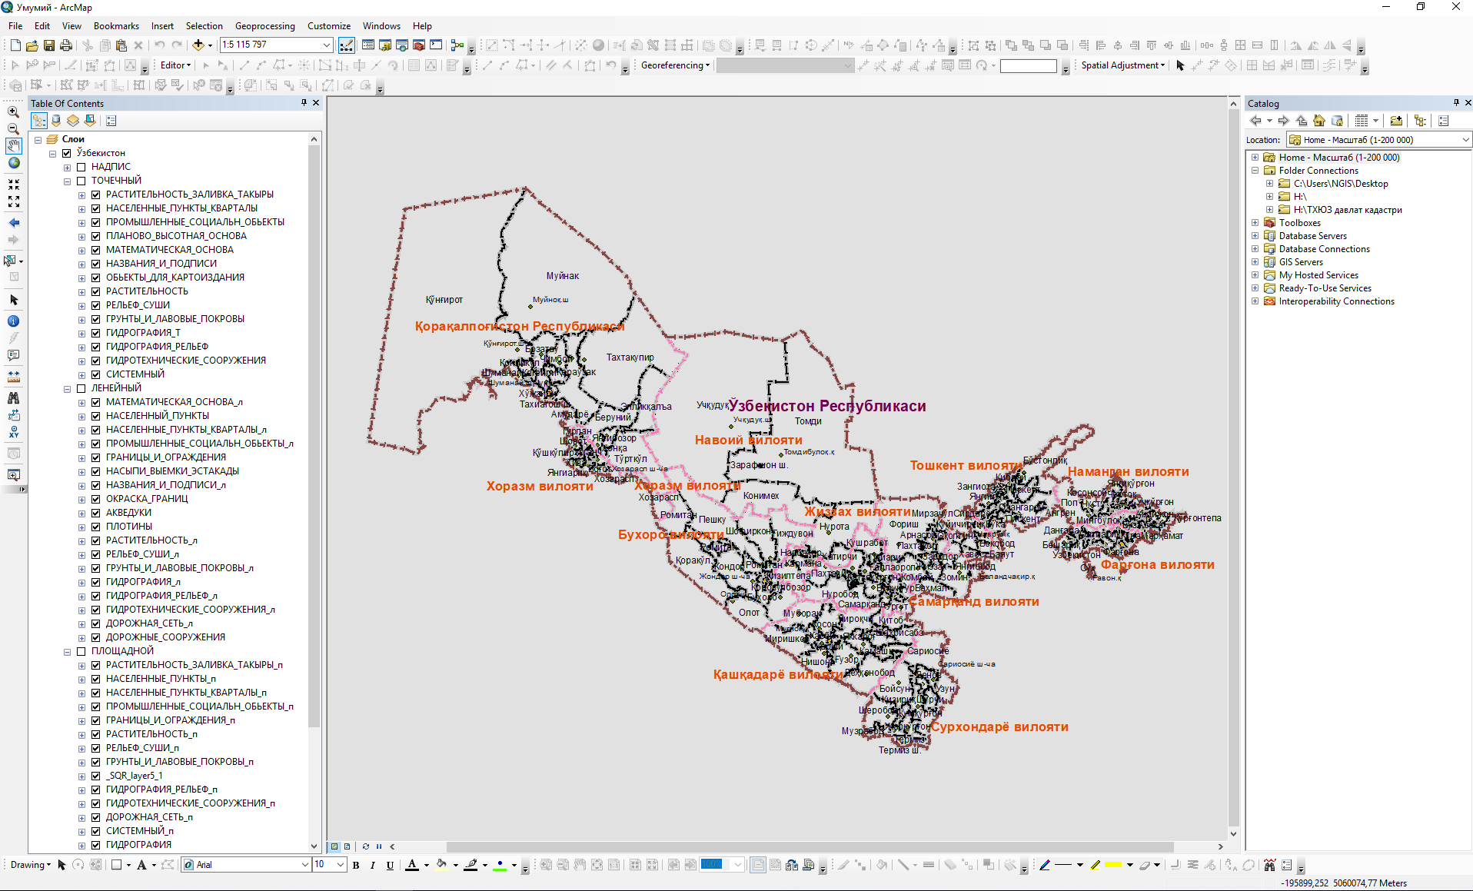

Slide 18
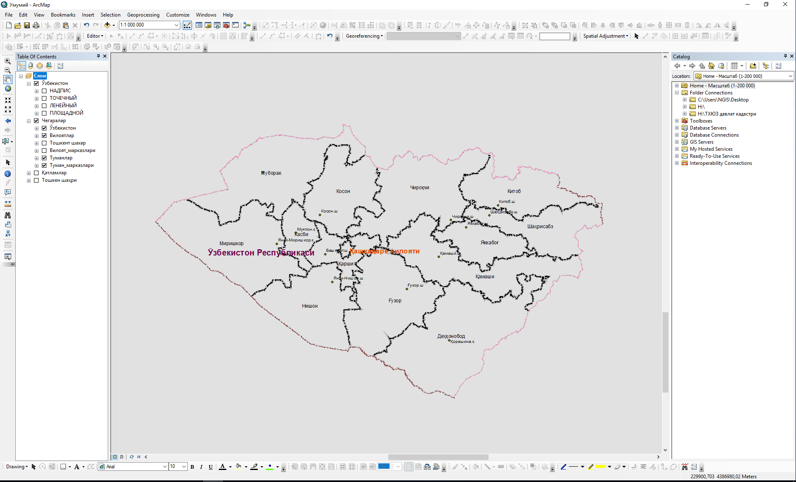

Slide 19
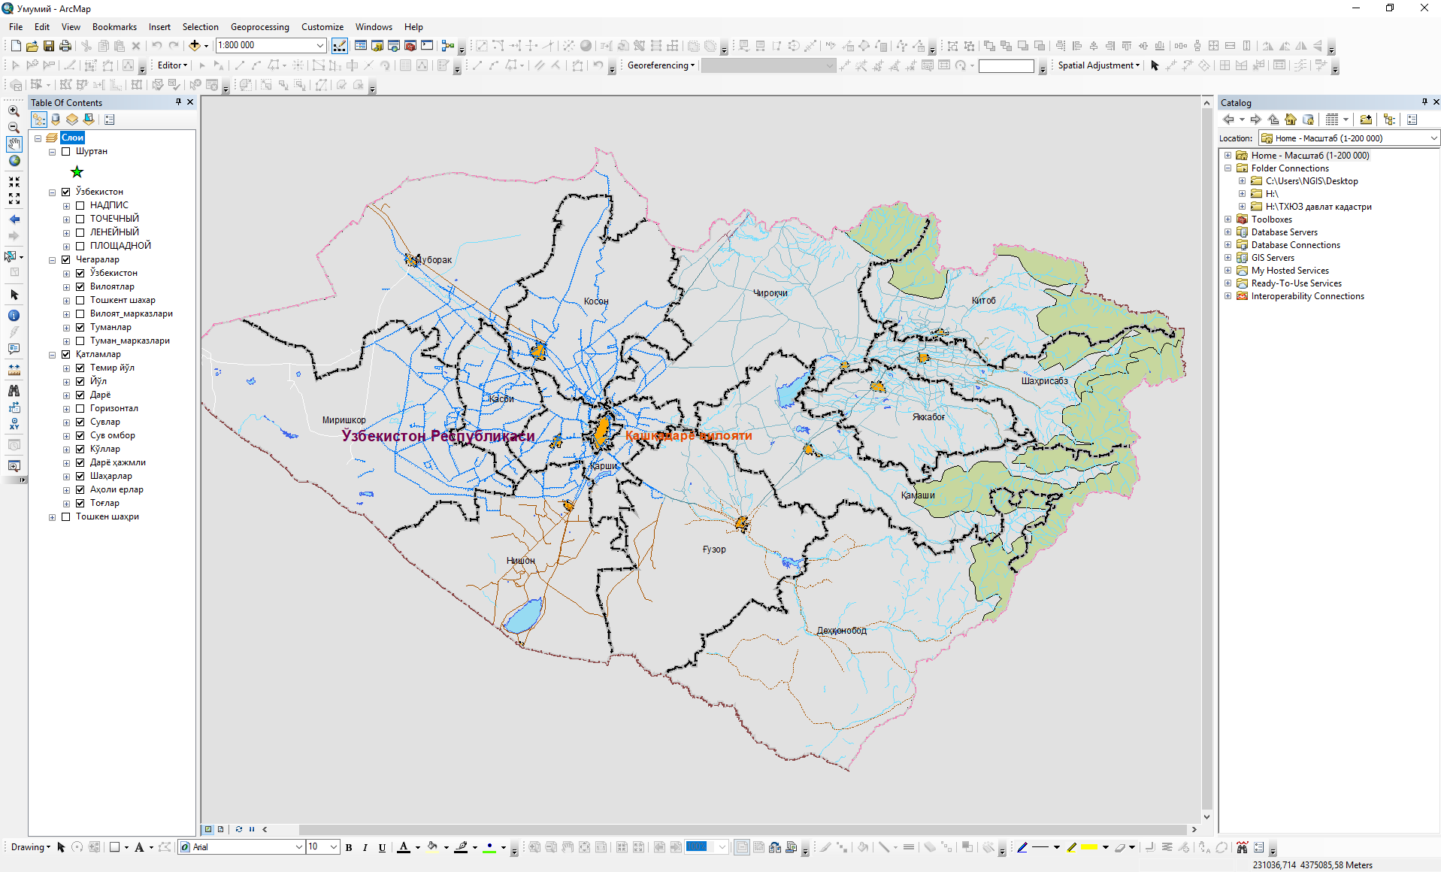

Slide 20
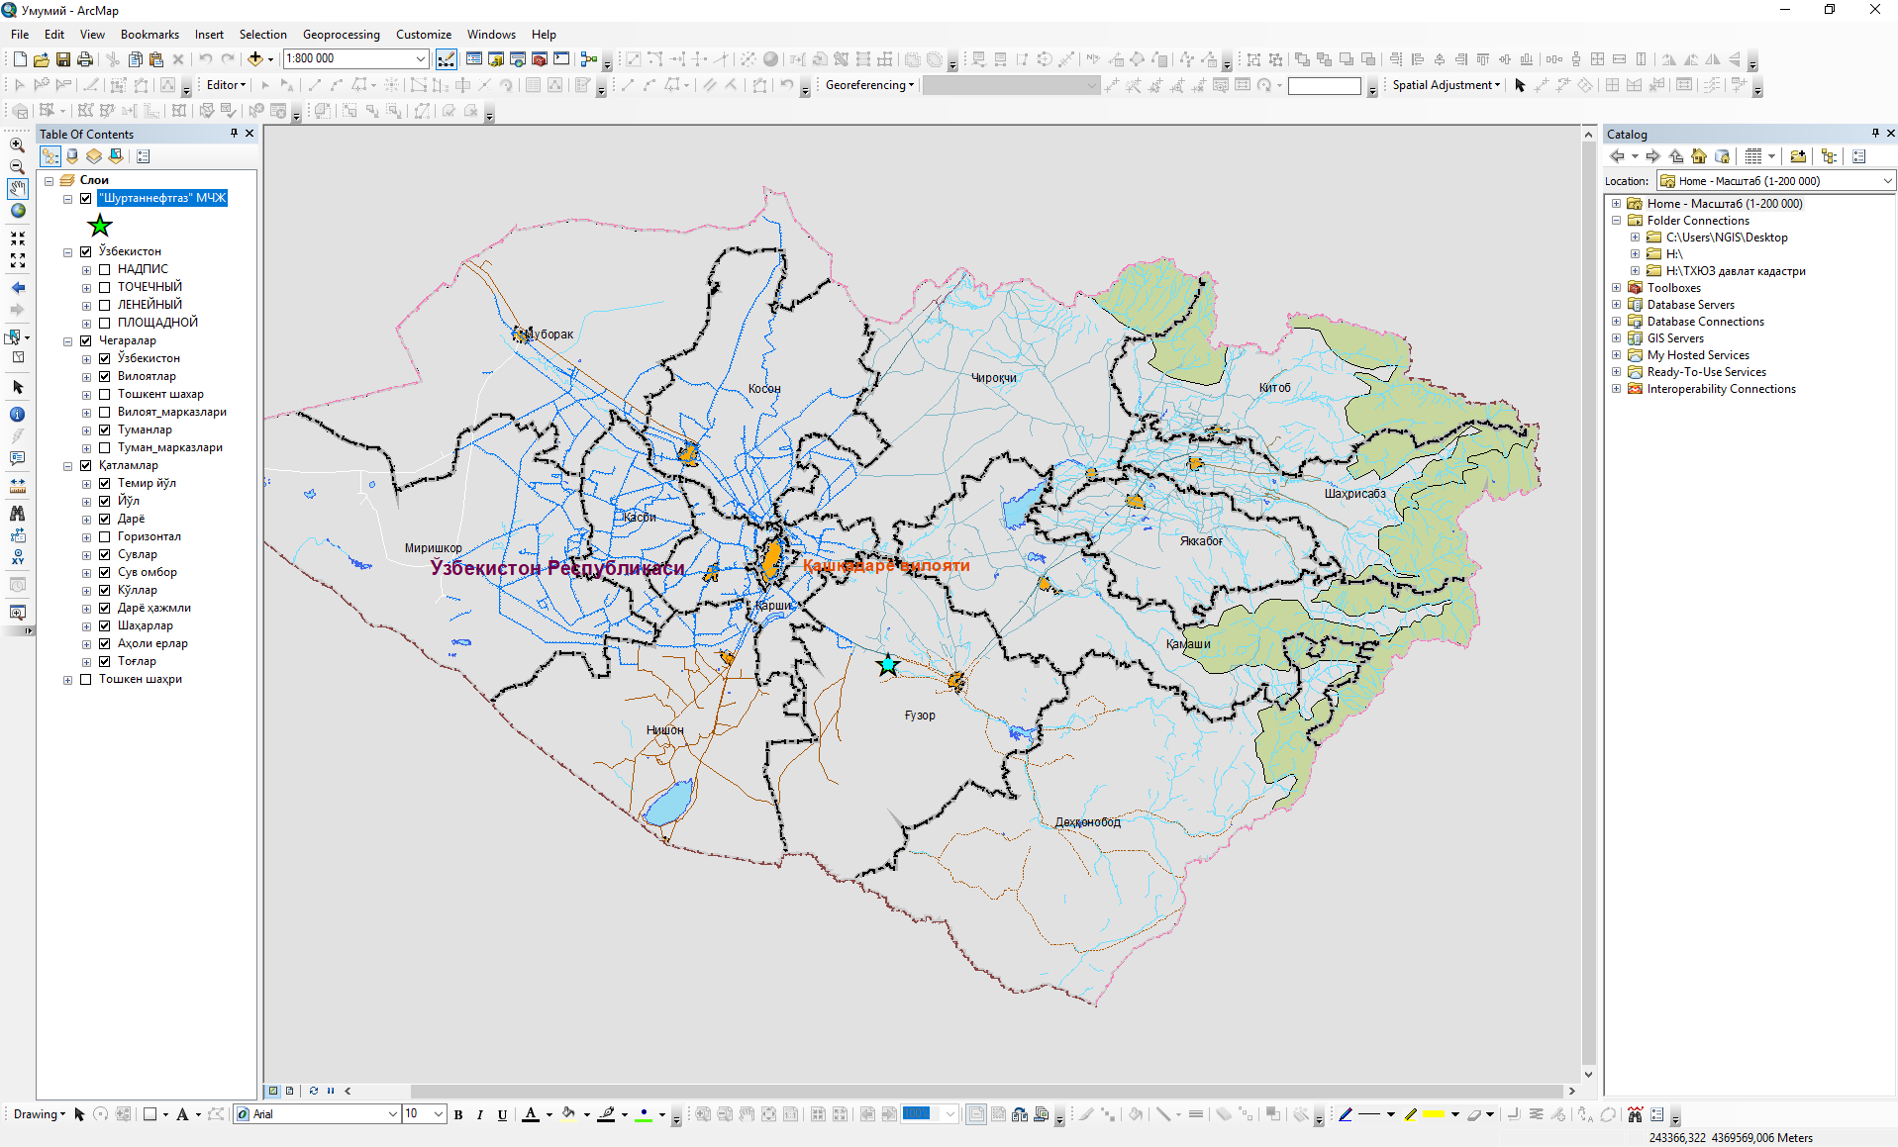

Slide 21
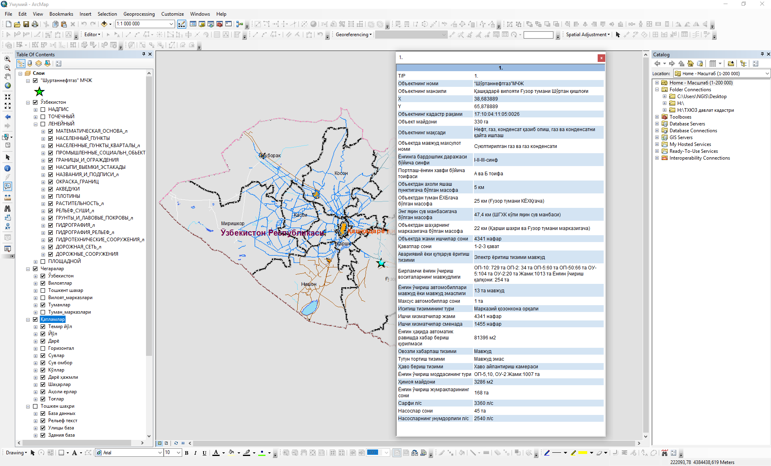

Slide 22
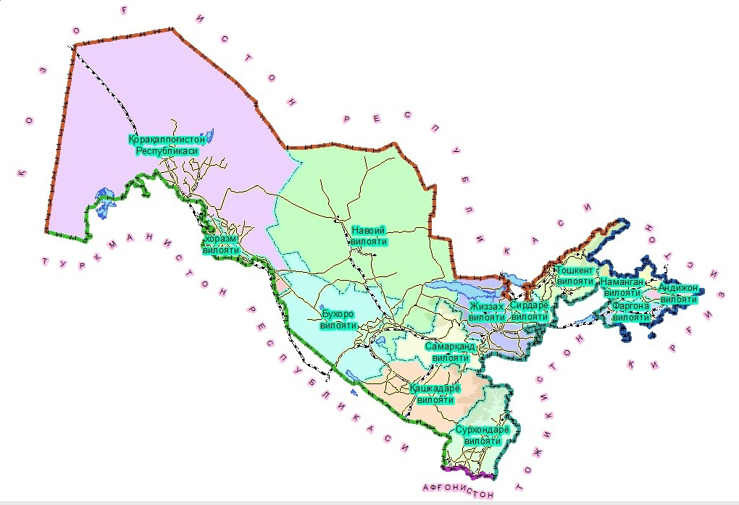

ЎЗБЕКИСТОН РЕСПУБЛИКАСИ
Хоразм вилояти

Slide 23
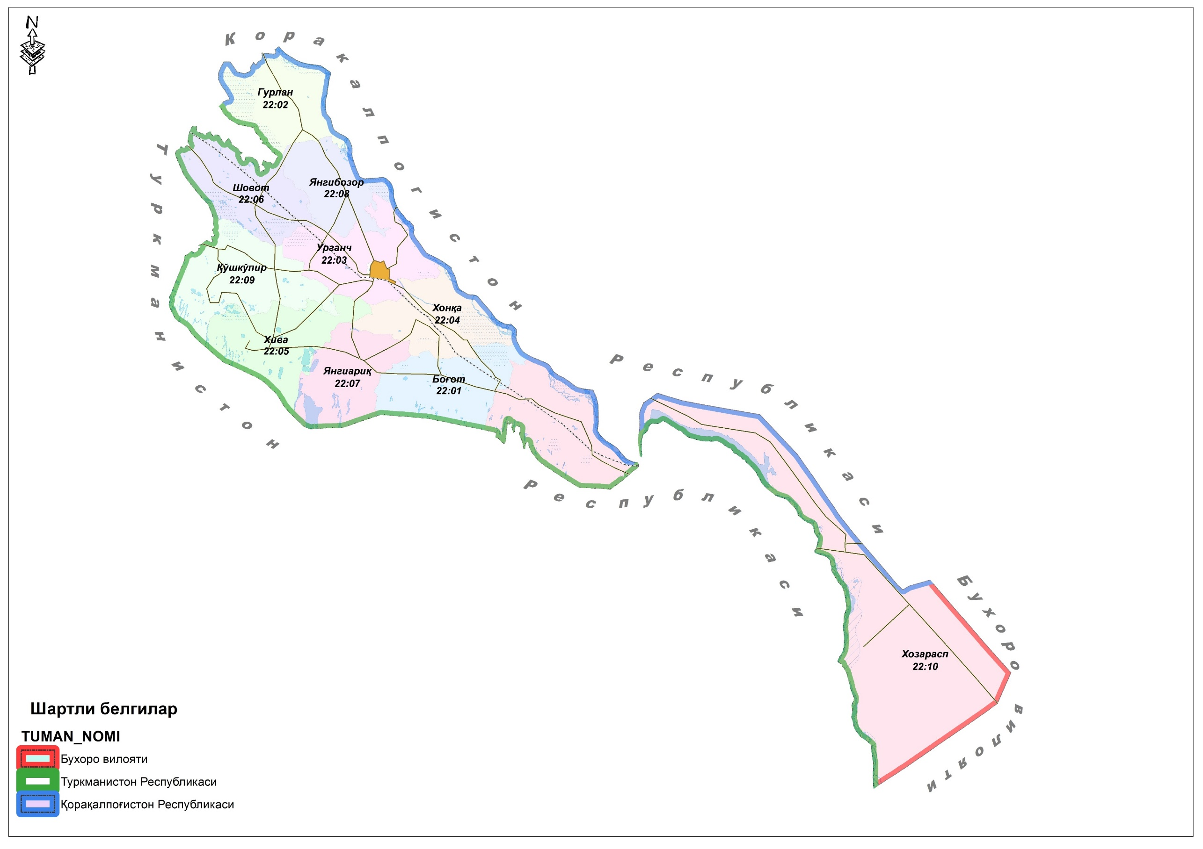
ХОРАЗМ ВИЛОЯТИ
Хонқа тумани

Slide 24
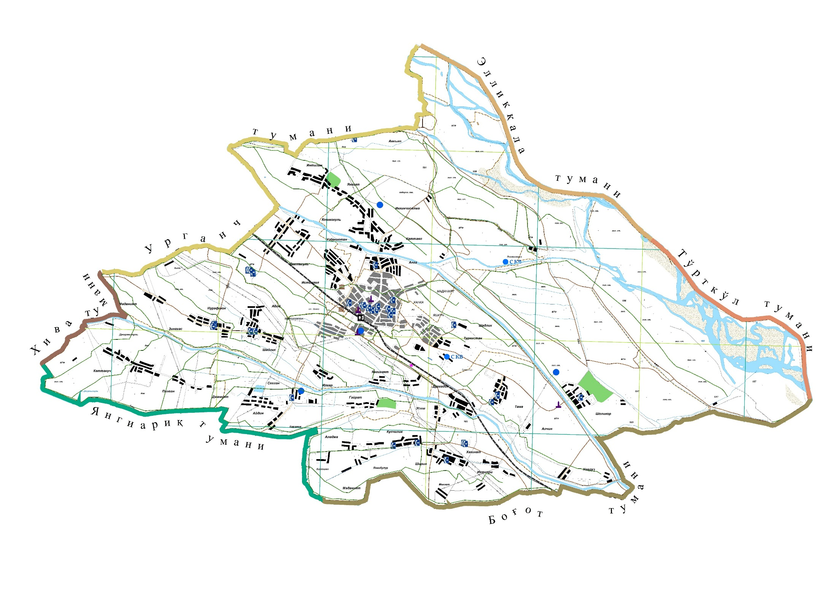
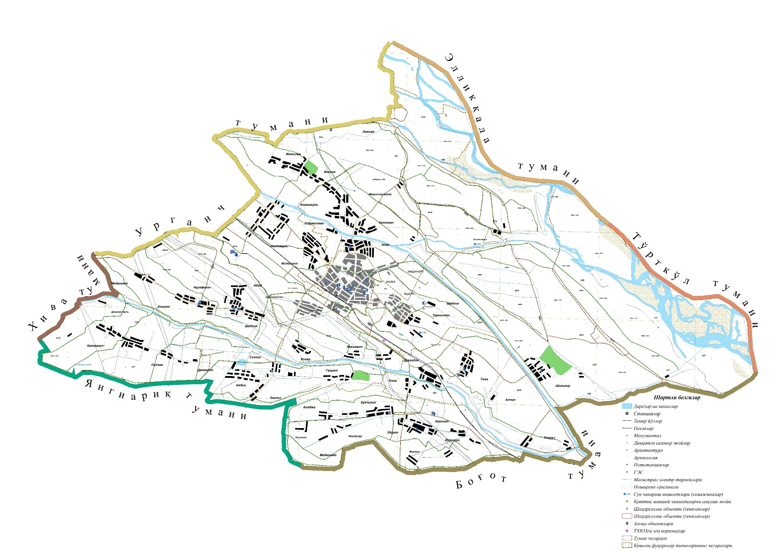
Давлат кадастрлари ягона тизимида Хонқа тумани кесимида
ЭНЕРГЕТИКА ОБЪЕКТЛАРИ ДАВЛАТ КАДАСТРИ
ГИДРОТЕХНИКА ИНШООТЛАРИ ДАВЛАТ КАДАСТРИ
КАРТОГРАФИЯ-ГЕОДЕЗИЯ ДАВЛАТ КАДАСТРИ
МАДАНИЙ МЕРОС ОБЪЕКТЛАРИ ДАВЛАТ КАДАСТРИ
ДАВЛАТ СУВ КАДАСТРИ
ДАВЛАТ ШАХАРСОЗЛИК КАДАСТРИ
ТЕМИР ЙЎЛЛАР ДАВЛАТ КАДАСТРИ
АЛОҚА ОБЪЕКТЛАРИ ДАВЛАТ КАДАСТРИ
ТАБИИЙ ХАВФИ ЮҚОРИ БЎЛГАН ЗОНАЛАР ДАВЛАТ КАДАСТРИ
ТЕХНОГЕН ХАВФИ ЮҚОРИ БЎЛГАН ЗОНАЛАР ДАВЛАТ КАДАСТРИ
ЧИҚИНДИЛАРНИ КЎМИШ ВА УТИЛИЗАЦИЯ ҚИЛИШ ЖОЙЛАРИ ДАВЛАТ КАДАСТРИ

Slide 25
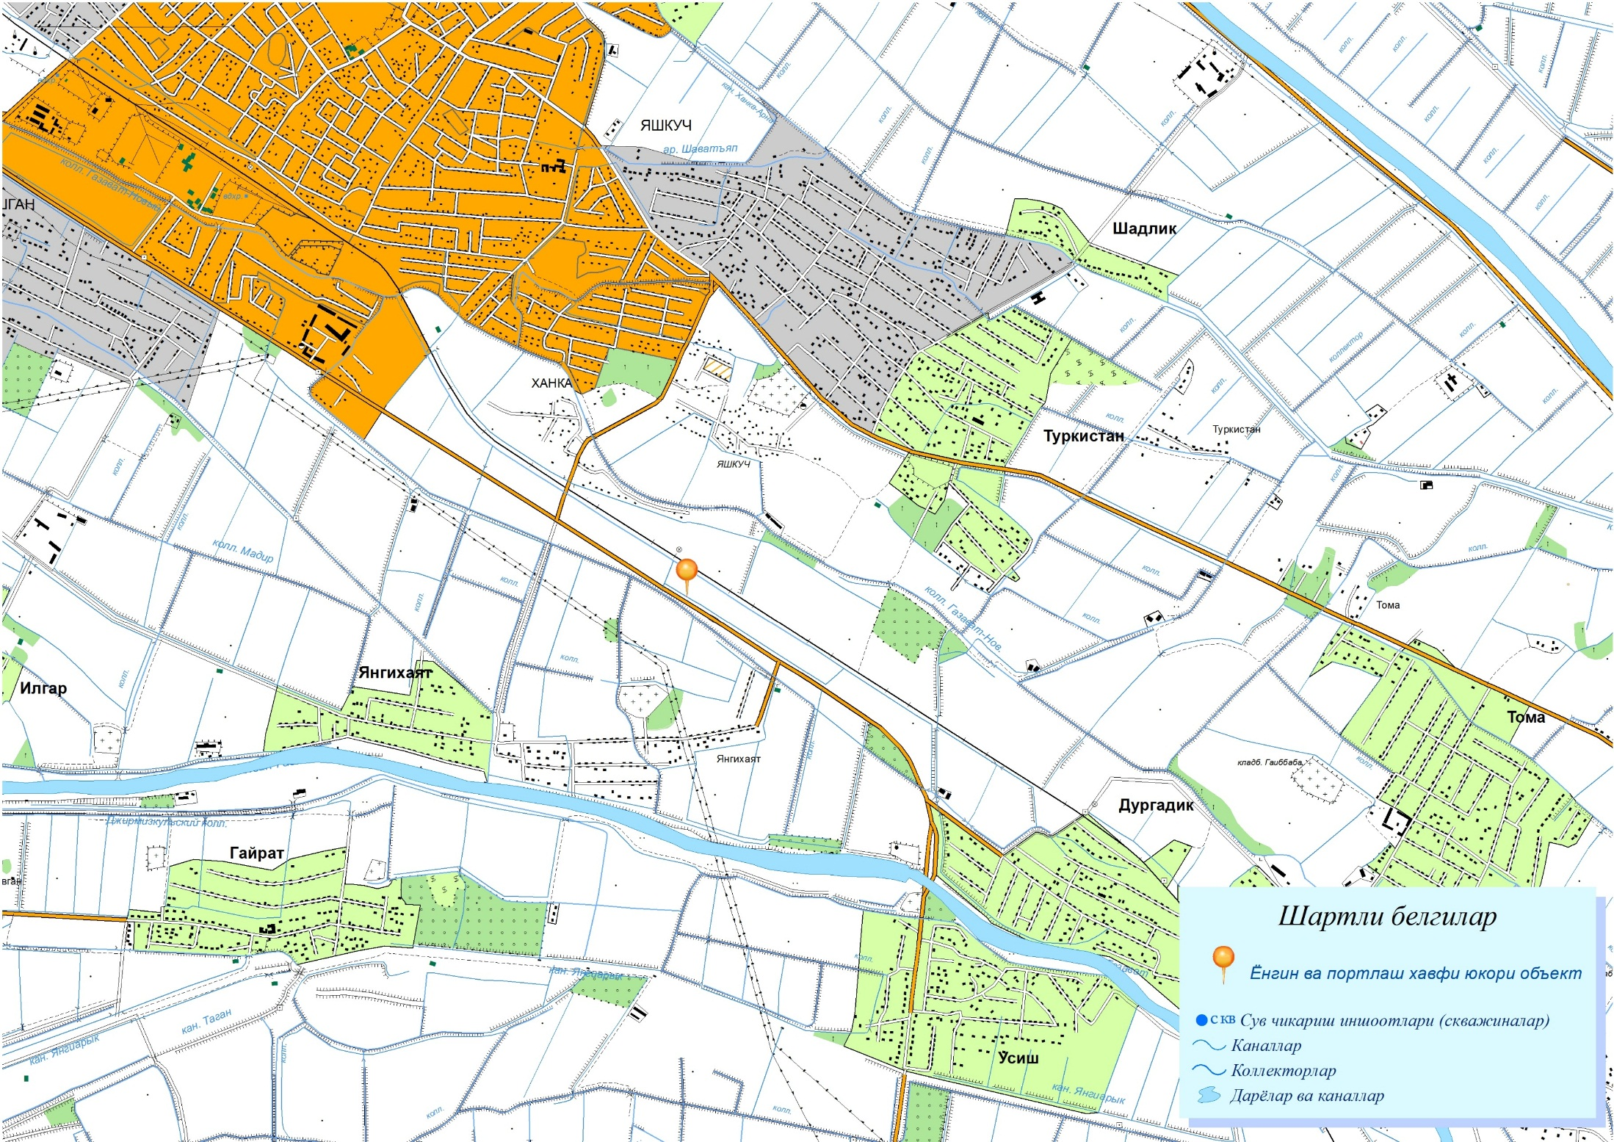
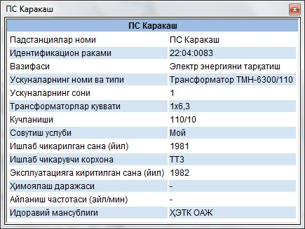
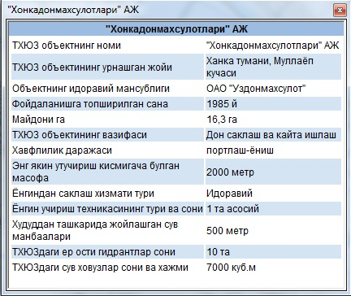
ХОРАЗМ ВИЛОЯТИ ХОНҚА ТУМАНИ
Техноген хавфи юқори бўлган зоналар давлат кадастри

Slide 26
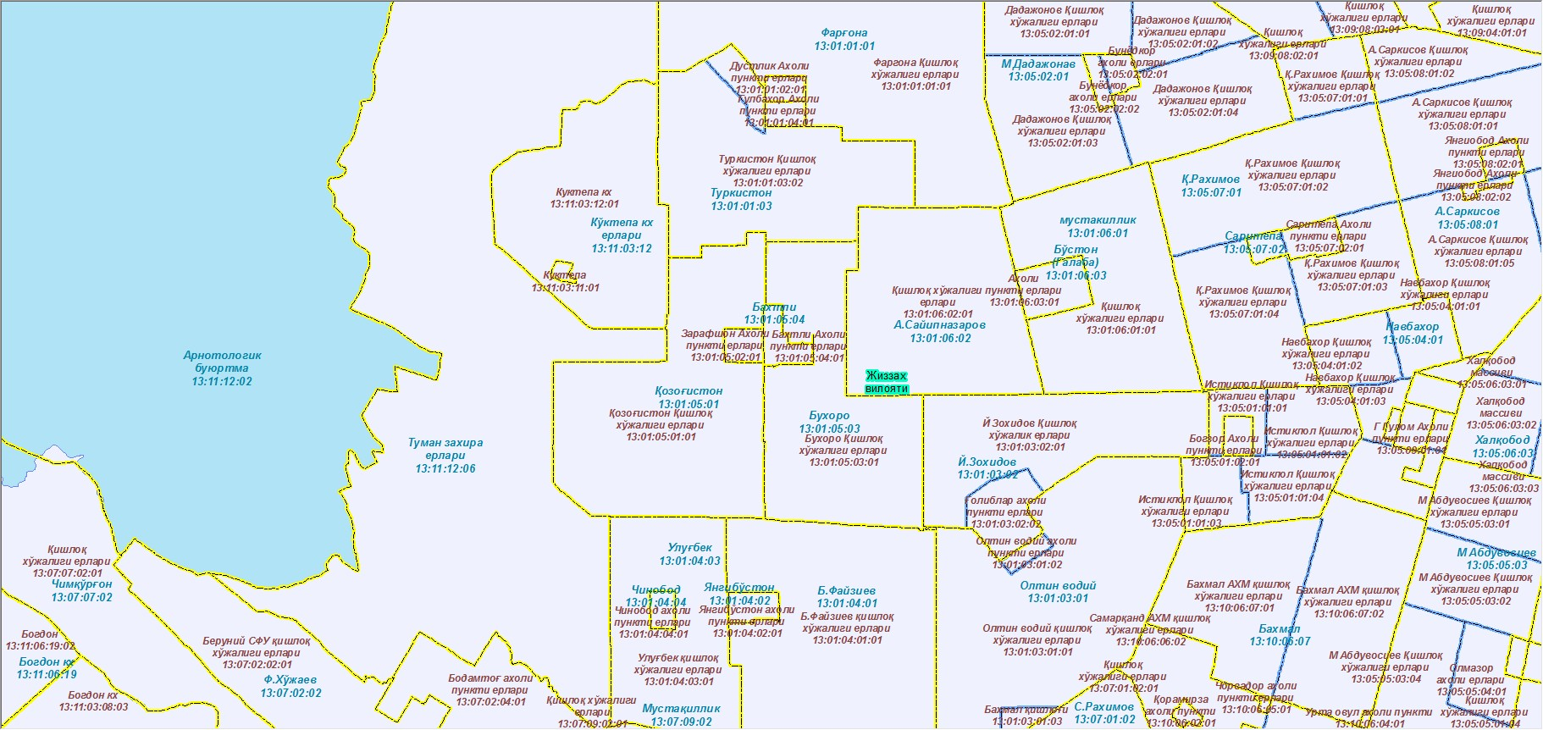
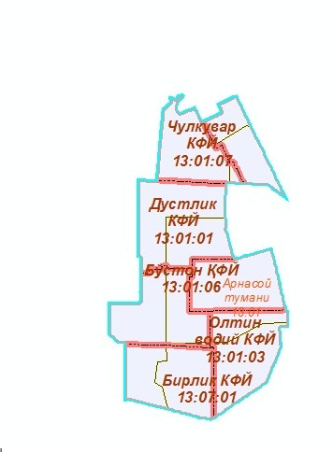
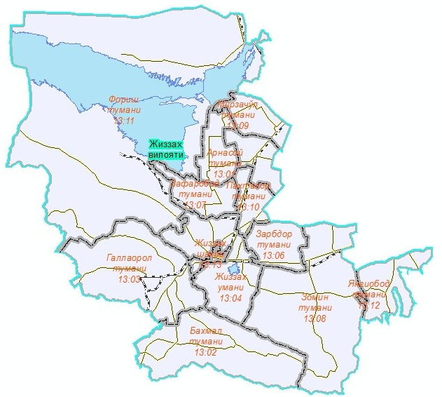
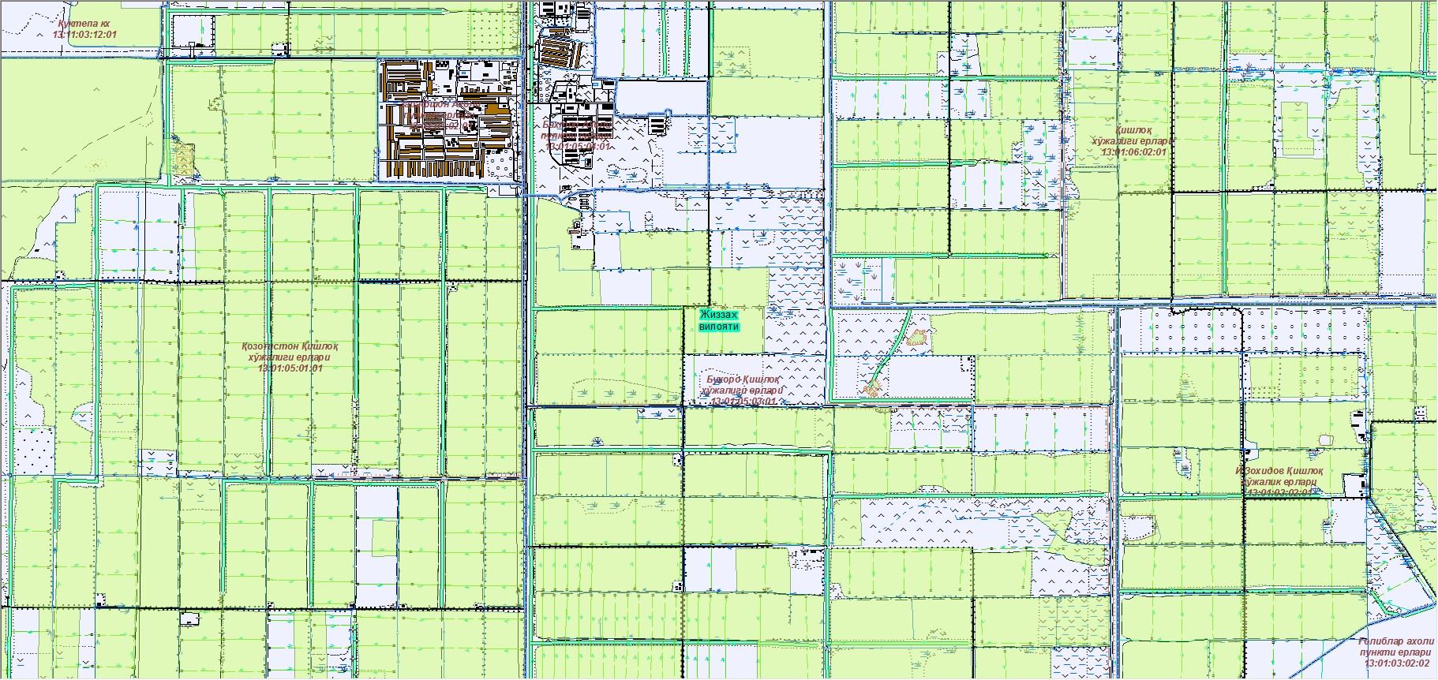
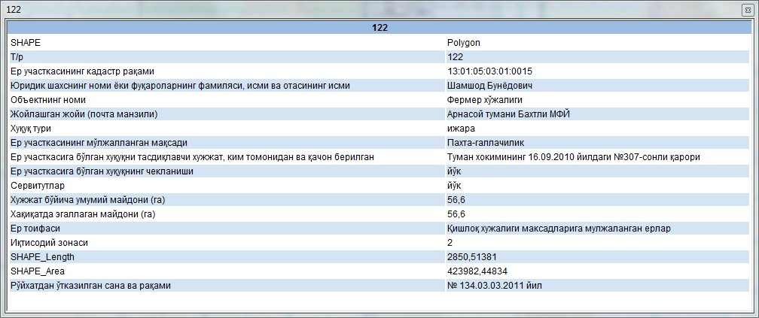
ДАВЛАТ ЕР КАДАСТРИ
Массивлар ва мавзелар
Туман ва зоналар

Slide 27
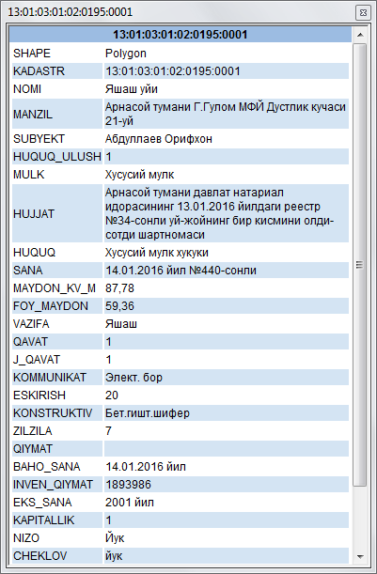
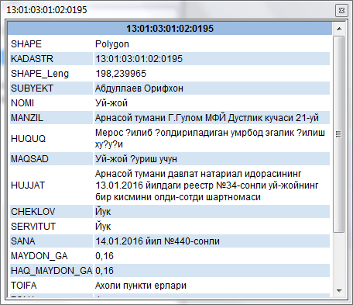
БИНОЛАР ВА ИНШООТЛАР ДАВЛАТ КАДАСТРИ

Slide 28
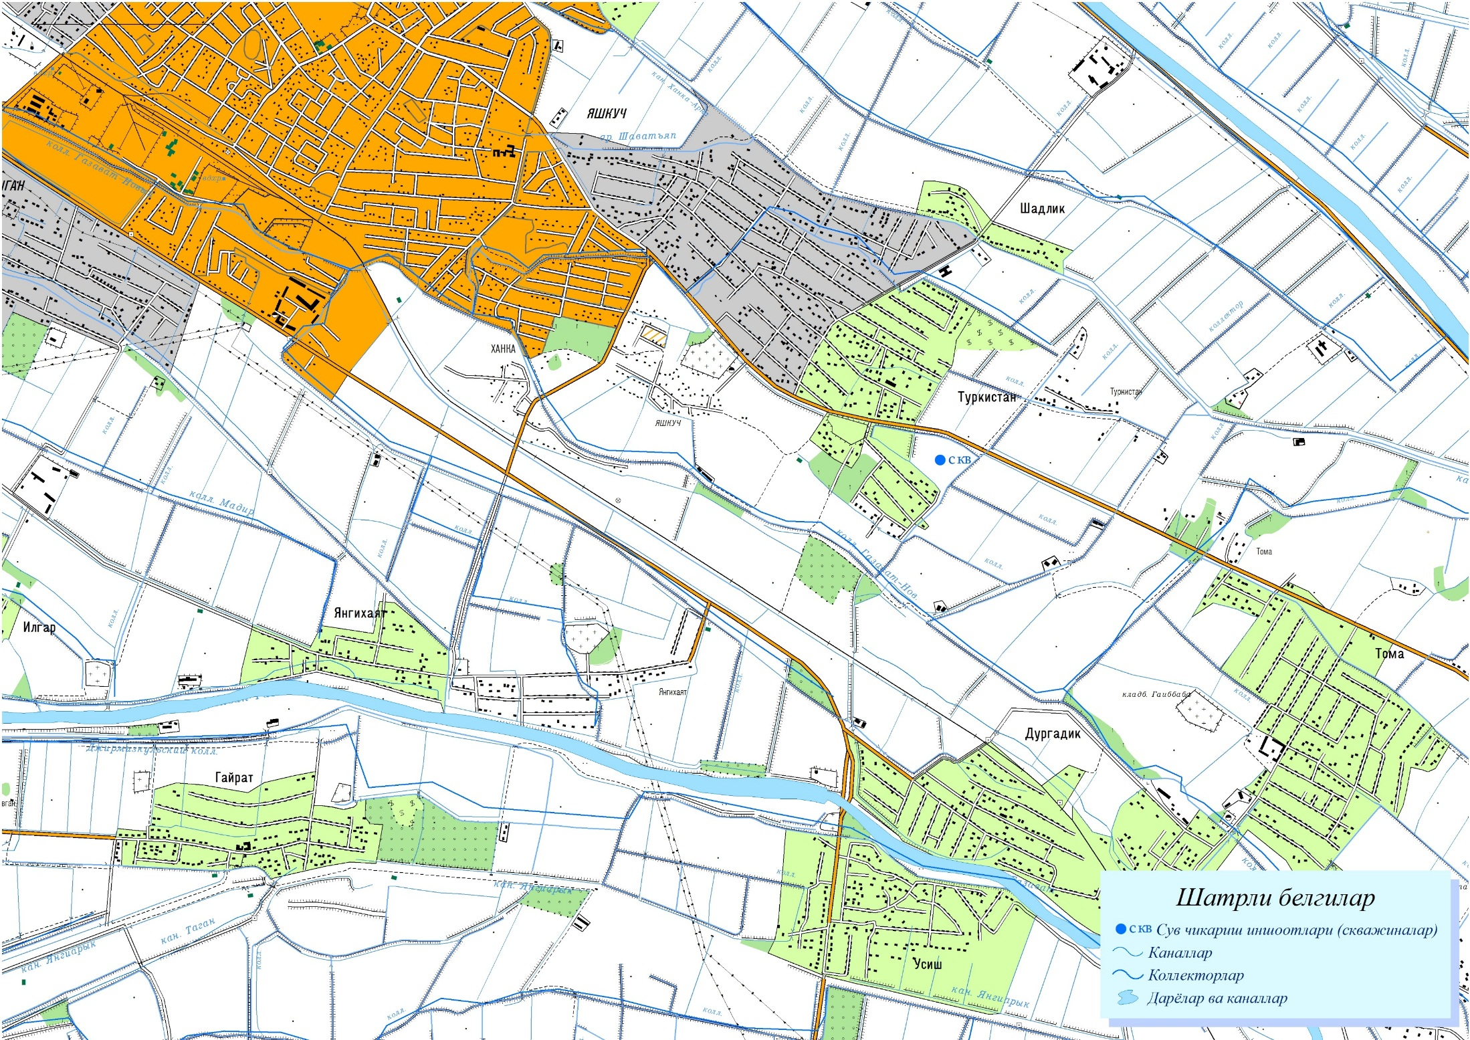
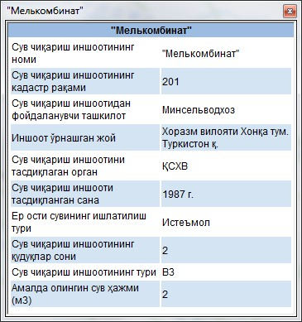
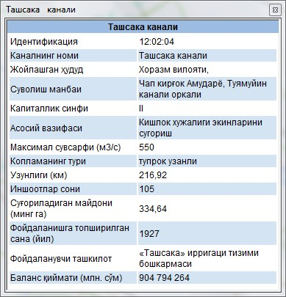
ХОРАЗМ ВИЛОЯТИ ХОНҚА ТУМАНИ
Давлат сув ва Гидротехника иншоотлари давлат кадастри
Шартли белгилар

Slide 29
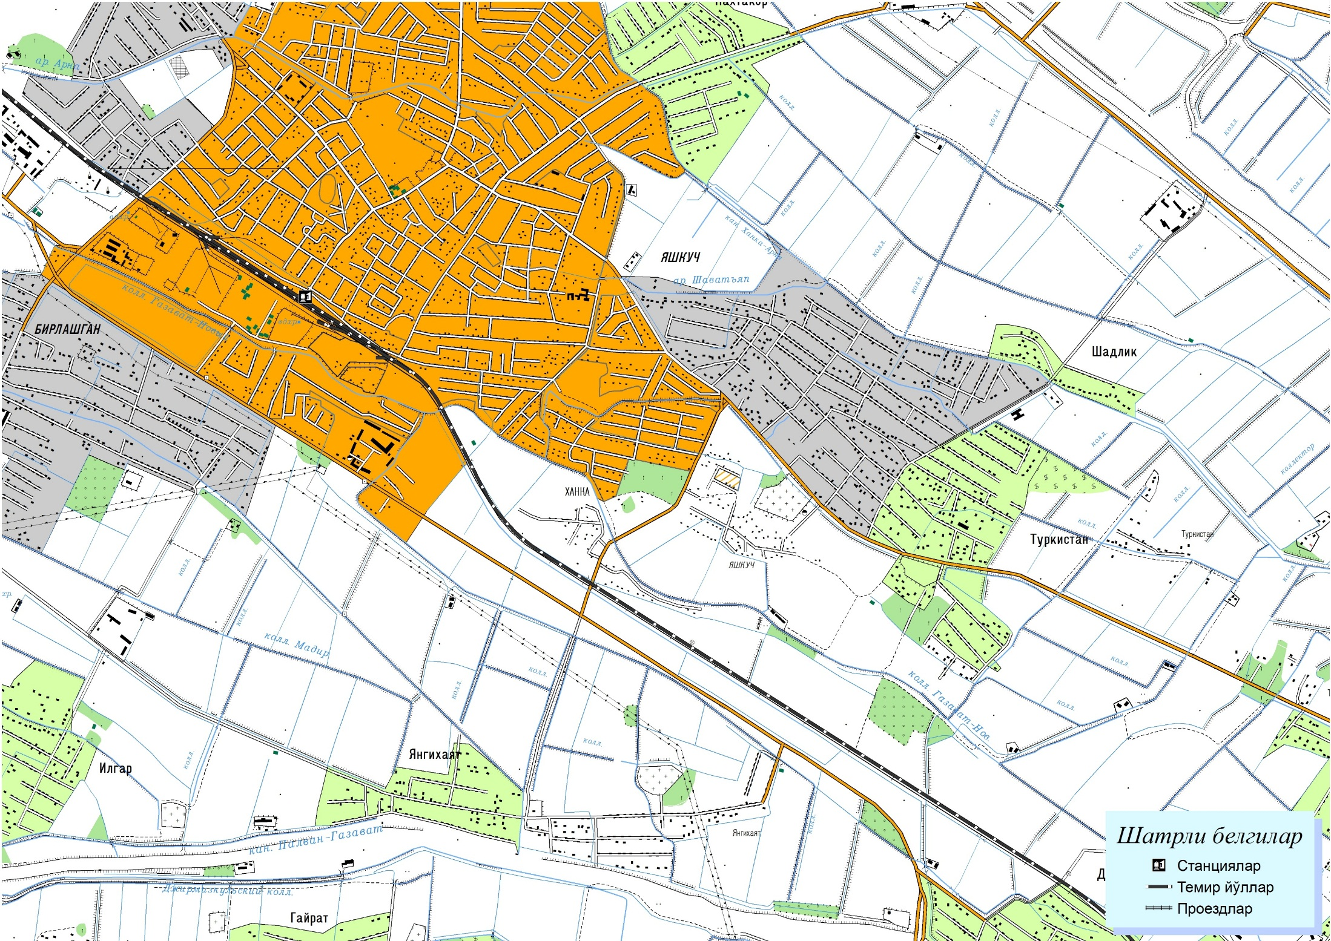
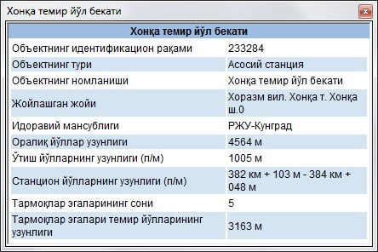
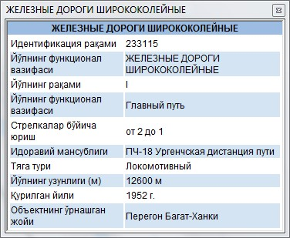
ХОРАЗМ ВИЛОЯТИ ХОНҚА ТУМАНИ
Темир йўллар давлат кадастри
Шартли белгилар

Slide 30
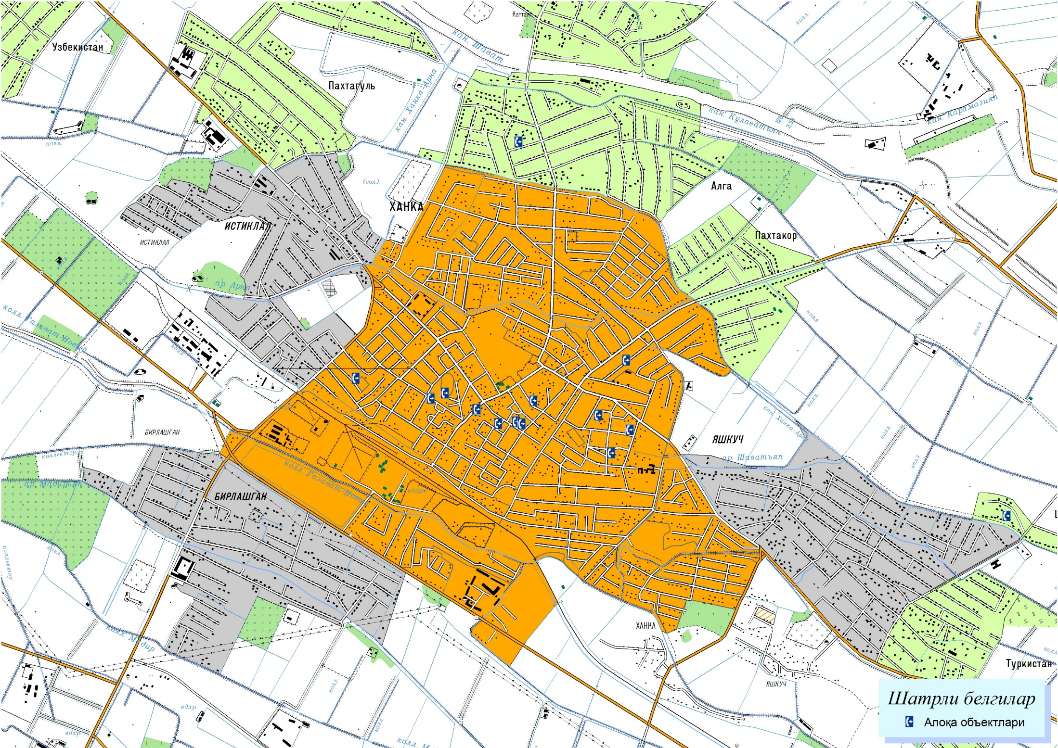
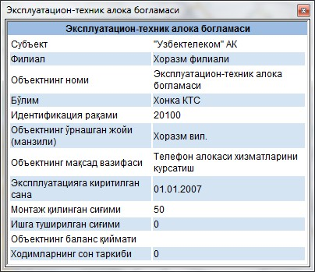
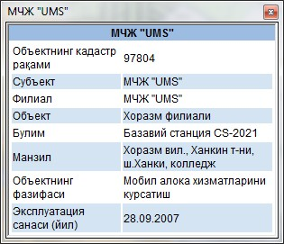
ХОРАЗМ ВИЛОЯТИ ХОНҚА ТУМАНИ
Алоқа объектлари давлат кадастри
Шартли белгилар

Slide 31
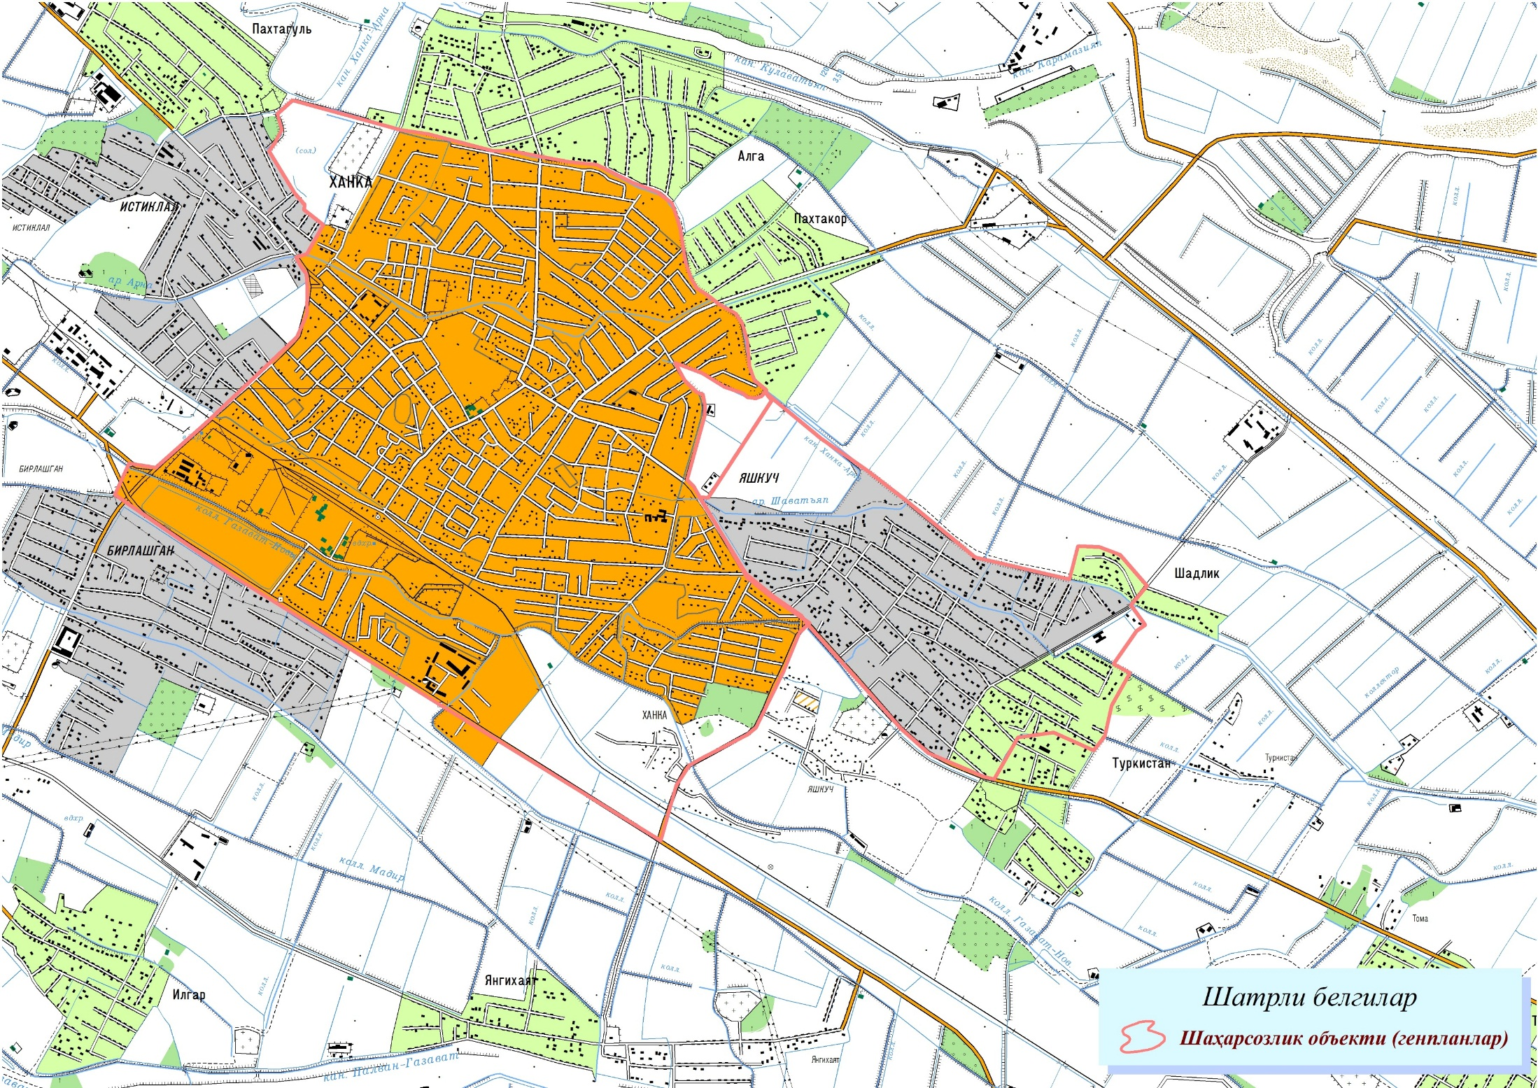
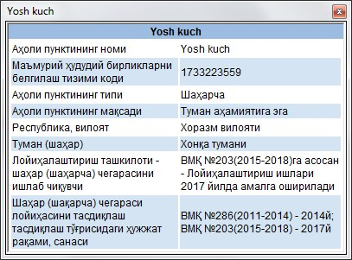
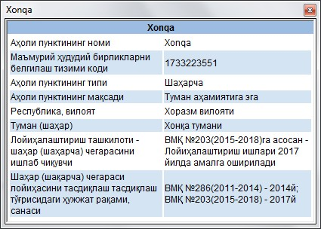
ХОРАЗМ ВИЛОЯТИ ХОНҚА ТУМАНИ
Давлат шаҳарсозлик кадастри
Шартли белгилар

Slide 32
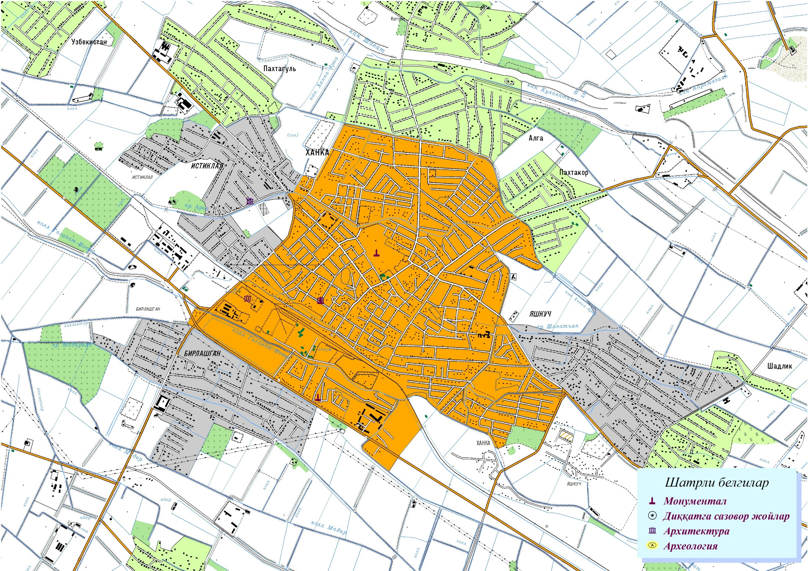
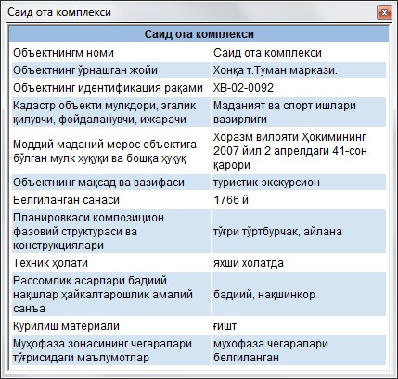


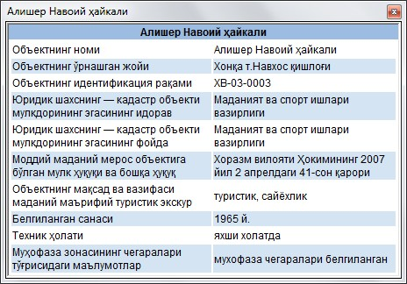
ХОРАЗМ ВИЛОЯТИ ХОНҚА ТУМАНИ
Маданий мерос объектлари давлат кадастри
Шартли белгилар

Slide 33
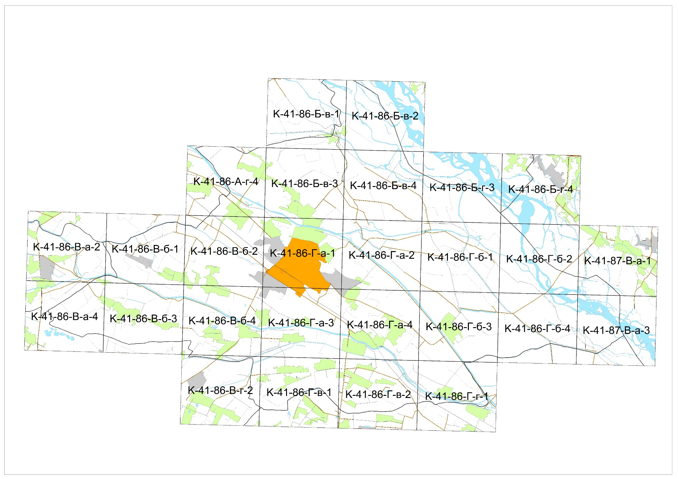
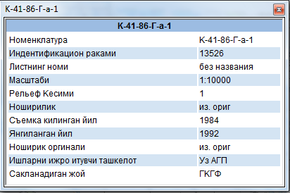
ХОРАЗМ ВИЛОЯТИ ХОНҚА ТУМАНИ
Картография ва геодезия давлат кадастри 1:10000 карта номенклатура
ХОРАЗМ ВИЛОЯТИ ХОНҚА ТУМАНИ
(Картография ва геодезия давлат кадастри)

Slide 34
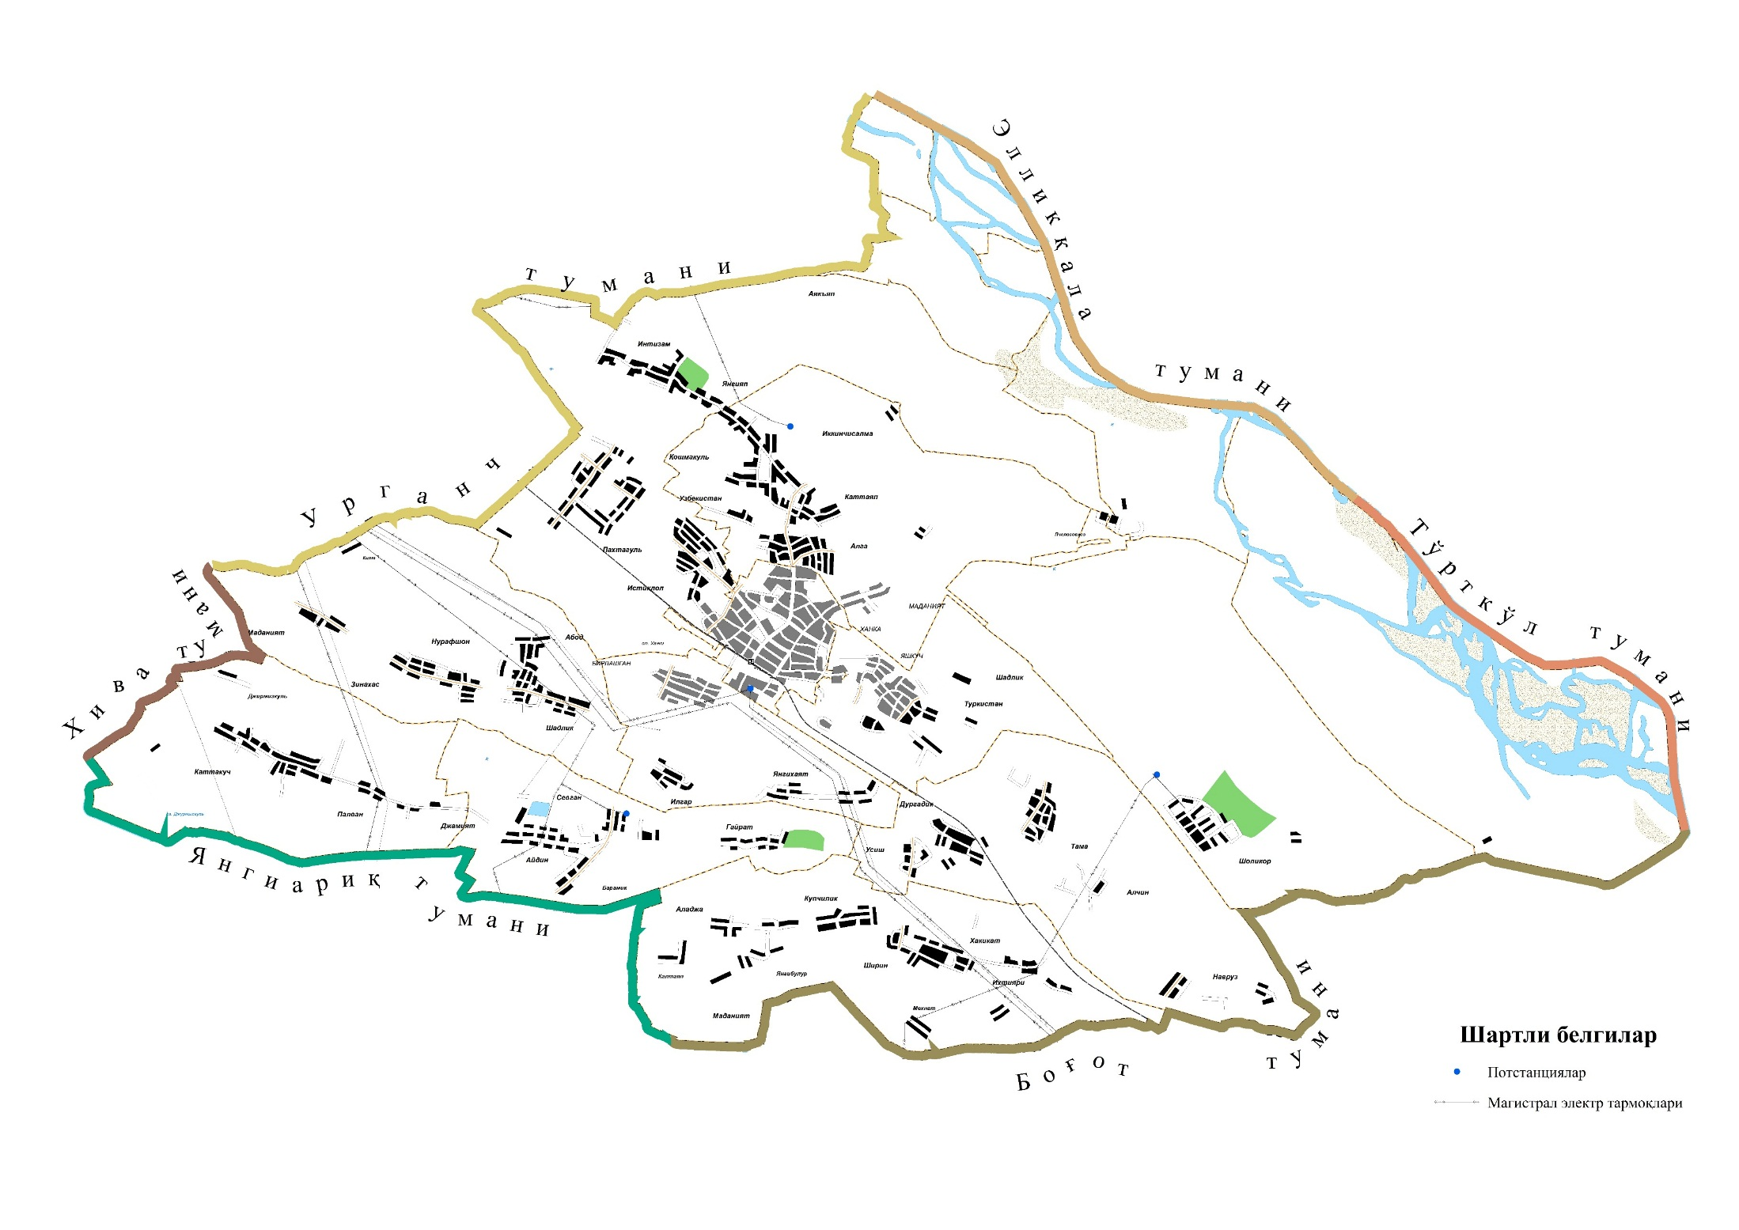
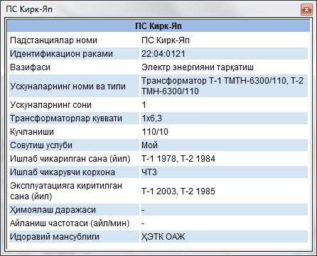
ХОРАЗМ ВИЛОЯТИ ХОНҚА ТУМАНИ
Энергетика объектлари давлат кадастри

Slide 35
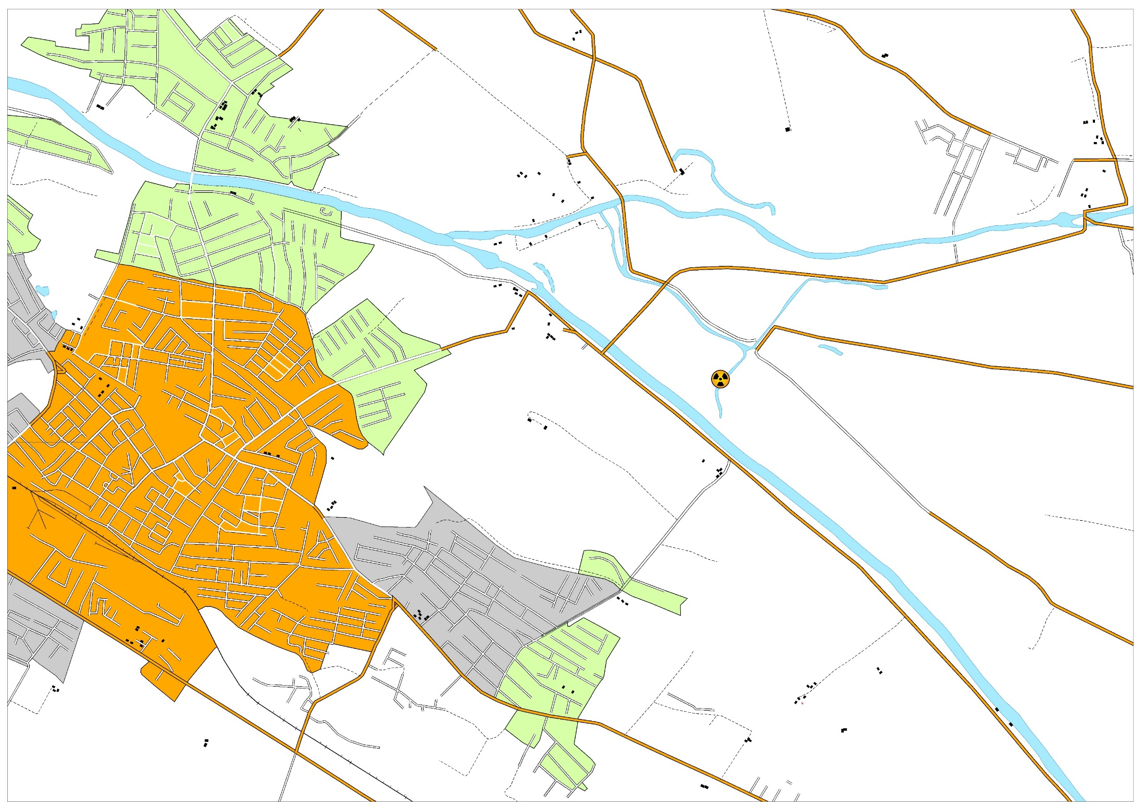

ХОРАЗМ ВИЛОЯТИ ХОНҚА ТУМАНИ
Чиқиндиларни кўмиш ва утилизация қилиш жойлари давлат кадастри

Slide 36



ХОРАЗМ ВИЛОЯТИ ХОНҚА ТУМАНИ
Табиий хавф юқори бўлган зоналар давлат кадастри

Slide 37




Ўсимлик дунёси ва Ҳайвонот дунёси, Муҳофаза этиладиган табиий ҳудудлар давлат кадастри геоахборот базасининг умумий кўриниши

Slide 38



ДАВЛАТ ЎРМОН КАДАСТРИ
ГЕОАХБОРОТ ТИЗИМИНИНГ ШАКЛЛАНИШИ

Slide 39
ЭЪТИБОРЛАРИНГИЗ УЧУН РАХМАТ!

